Slide 1
과목_학년학기_단원 | suh_p_0401_06
차시명 | 09 창의 놀이터(나만의 규칙 빙고 놀이)
파일명 | suh_p_0401_06_0009
검토 | 담당
수학팀 | 김윤희
문서 HISTORY
번호 | 버전 | 문서 작성일 | 내용 비고 | 작성자 (내선번호) | 검토자
1 | V 1.0 | 2022.03.04 | 문서 발생 | 김예인
2 | V 1.0 | 2022.03.14 | 1차 검수 |  | 김윤희
3 | V 2.0 | 2022.03.25 | 2차 검수 |  | 김예림
4 | V 3.0 | 2022.03.25 | 문서 수정 | 김윤희
5
6
7
8
9
10
11

Slide 2
학습 단계 | 자료명 |  | 프레임 수 | 교과서 정보 | 파일명 | 자료 형태
도입 | 애니 | [도입 애니메이션] 나만의 규칙 빙고 놀이 | 1 | 수학 140~141쪽 | suh_p_0401_06_0009_101_1.html | Html5(애니)
도입 | 학습 목표 | 이번 시간에 배울 내용 | 1 |  | suh_p_0401_06_0009_102_1.html | Html5
전개 | 창의 놀이터 | [활동 1] 규칙 빙고 놀이 하는 법 알아보기 | 1 | 수학 140~141쪽 | suh_p_0401_06_0009_201_1.html | Html5
전개 | 창의 놀이터 | [활동 2] 규칙을 바꾸어 놀이하기 | 1 | 수학 141쪽 | suh_p_0401_06_0009_202_1.html | Html5
정리 | 차시 예고 | 다음 시간에 배울 내용 | 1 |  | suh_p_0401_06_0009_301_1.html | Html5
총 프레임 수 |  |  | 5

Slide 3
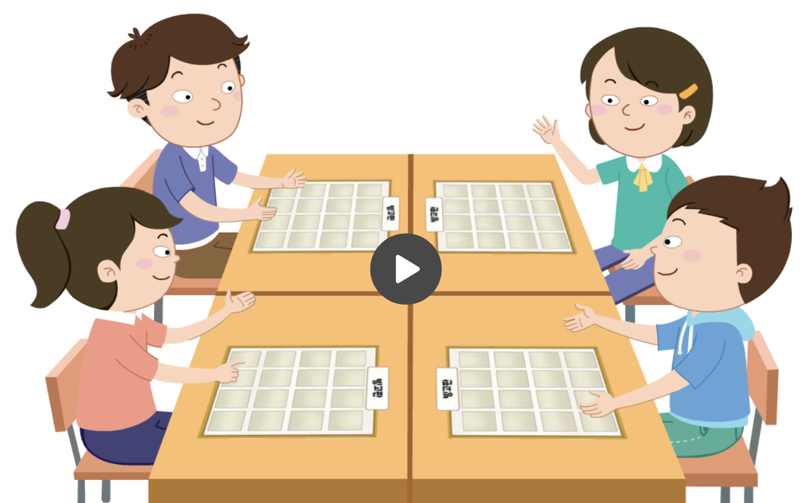
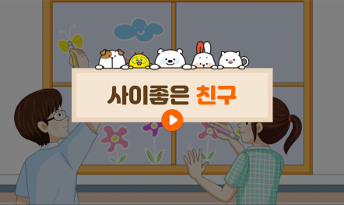
4-1
6. 규칙 찾기
suh_p_0401_06_0009_101_1
09 창의 놀이터(나만의 규칙 빙고 놀이)
Θ Description & Function
[애니 DVD 개발물]
박만구 수학 4-1 지도서\app\resource\contents\lesson06\ops\lesson06\video
[애니 게이트 참고 화면]
나만의 규칙 빙고 놀이
애니 파일명 | mm_41_6_07_01_01_ani.mp4

Slide 4
4-1
6. 규칙 찾기
suh_p_0401_06_0009_102_1
09 창의 놀이터(나만의 규칙 빙고 놀이)
Θ Description & Function
#1
[이번 시간에 배울 내용]
1
이번 시간에는 무엇을 배울까요?
놀이를 통해 여러 가지 규칙을 만들고 설명할 수 있습니다.

Slide 5


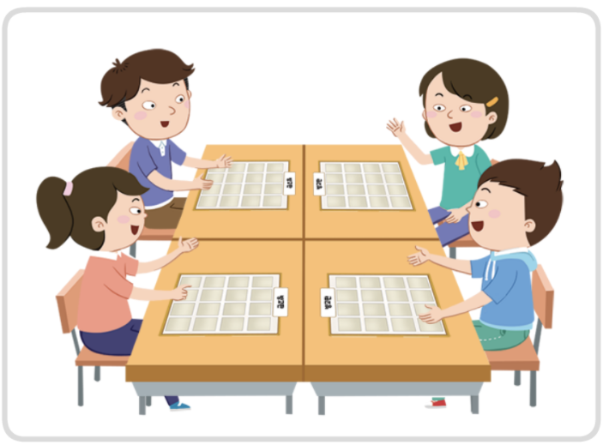



4-1
6. 규칙 찾기
suh_p_0401_06_0009_201_1
09 창의 놀이터(나만의 규칙 빙고 놀이)
Θ Description & Function
규칙 빙고 놀이를 해 봅시다.
이너 탭
꾸러미 13, 14, 15
물음 1
방법
물음 +
가위바위보를 하여 순서를 정합니다.
#1
삽화 파일명 | img_0001.png / img_01.svg 박만구 수학 4-1 지도서\app\resource\contents\lesson06\ops\lesson06\images\mm_41_6_07_01_02

Slide 6

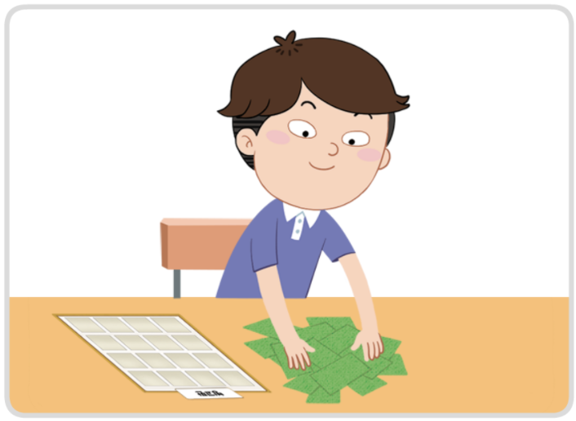
4-1
6. 규칙 찾기
suh_p_0401_06_0009_201_1
09 창의 놀이터(나만의 규칙 빙고 놀이)
Θ Description & Function
규칙 빙고 놀이를 해 봅시다.
꾸러미 13, 14, 15
물음 1
방법
물음 +
각자 가진 수 카드를 모아 잘 섞은 다음 숫자가 보이지 않도록 뒤집어 한 곳에 둡니다.
삽화 파일명 | img_0002.png / img_02.svg 박만구 수학 4-1 지도서\app\resource\contents\lesson06\ops\lesson06\images\mm_41_6_07_01_02

Slide 7

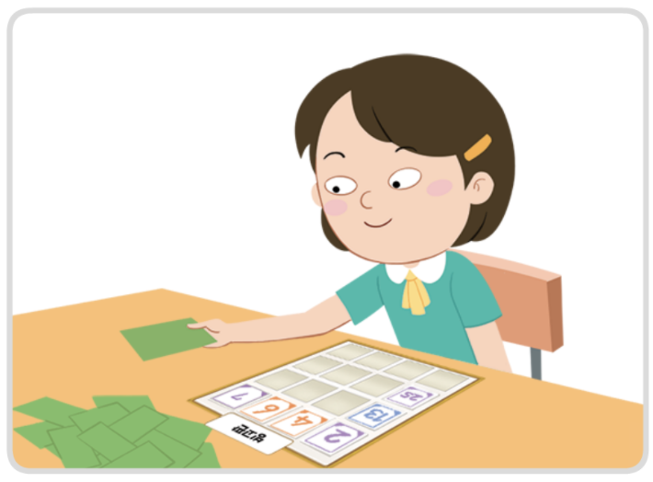
4-1
6. 규칙 찾기
suh_p_0401_06_0009_201_1
09 창의 놀이터(나만의 규칙 빙고 놀이)
Θ Description & Function
규칙 빙고 놀이를 해 봅시다.
꾸러미 13, 14, 15
물음 1
방법
물음 +
자기 순서가 되면 수 카드 한 장을 가져와 자신의 빙고판에 올려 놓습니다.
삽화 파일명 | img_0003.png / img_03.svg 박만구 수학 4-1 지도서\app\resource\contents\lesson06\ops\lesson06\images\mm_41_6_07_01_02

Slide 8
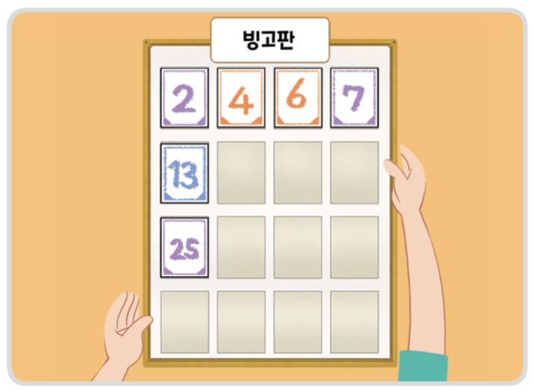
4-1
6. 규칙 찾기
suh_p_0401_06_0009_201_1
09 창의 놀이터(나만의 규칙 빙고 놀이)
Θ Description & Function
규칙 빙고 놀이를 해 봅시다.
텍스트 새로 써 주세요.
꾸러미 13, 14, 15
물음 1
방법
물음 +
이때, 먼저 수 카드를 놓은 곳 위에 올릴 수도 있습니다.
빙고판
#1
삽화 파일명 | img_0004.png / img_04.svg 박만구 수학 4-1 지도서\app\resource\contents\lesson06\ops\lesson06\images\mm_41_6_07_01_02

Slide 9

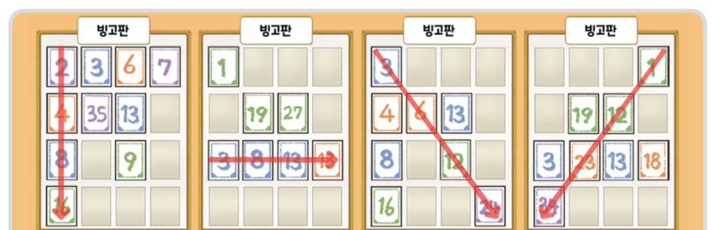
4-1
6. 규칙 찾기
suh_p_0401_06_0009_201_1
09 창의 놀이터(나만의 규칙 빙고 놀이)
Θ Description & Function
규칙 빙고 놀이를 해 봅시다.
텍스트 새로 써주세요.
꾸러미 13, 14, 15
물음 1
방법
물음 +
여러 가지 방향으로 네 수 카드에서 규칙을 찾으면 그 줄은 빙고가 됩니다.
빙고판
빙고판
빙고판
빙고판
#1
2배가 되는
규칙
5만큼 커지는
규칙
2배가 되는
규칙
11만큼 커지는
규칙
삽화 파일명 | img_0005.png / img_05.svg 박만구 수학 4-1 지도서\app\resource\contents\lesson06\ops\lesson06\images\mm_41_6_07_01_02

Slide 10

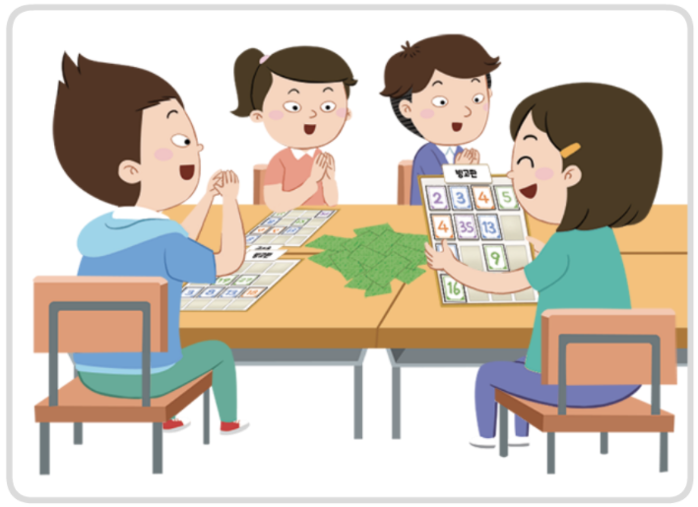
4-1
6. 규칙 찾기
suh_p_0401_06_0009_201_1
09 창의 놀이터(나만의 규칙 빙고 놀이)
Θ Description & Function
규칙 빙고 놀이를 해 봅시다.
꾸러미 13, 14, 15
물음 1
방법
물음 +
2줄 빙고를 먼저 만든 사람이 이깁니다.
삽화 파일명 | img_0006.png / img_06.svg 박만구 수학 4-1 지도서\app\resource\contents\lesson06\ops\lesson06\images\mm_41_6_07_01_02

Slide 11



4-1
6. 규칙 찾기
suh_p_0401_06_0009_201_1
09 창의 놀이터(나만의 규칙 빙고 놀이)
Θ Description & Function
규칙 빙고 놀이를 해 봅시다.
답 칸 클릭하면 답 나타남. 정답 확인 버튼은 정답 가리기로 토글 됨.
꾸러미 13, 14, 15
물음 1
방법
물음 +
빙고판의 가운데 부분에는 어떤 수를 넣는 것이 좋을까요?
여러 가지 규칙에 동시에 적용되는 수를 넣어야 합니다.
저는 주로 2와 3의 곱셈 규칙을 사용할 예정이므로 6이나, 12를 넣을 생각입니다.
#1

Slide 12

4-1
6. 규칙 찾기
suh_p_0401_06_0009_202_1
09 창의 놀이터(나만의 규칙 빙고 놀이)
Θ Description & Function
규칙을 바꾸어 놀이를 해 봅시다.
내레이션 없이 캐릭터와 말풍선만 넣어주세요.
3줄 빙고를 먼저 만드는 사람이 이기도록 규칙을 바꾸어 놀이를 해 보세요.
이번 단원에서 공부한 규칙을
생각하며 놀이를 해 보자!
#1

Slide 13


4-1
6. 규칙 찾기
suh_p_0401_06_0009_301_1
09 창의 놀이터(나만의 규칙 빙고 놀이)
Θ Description & Function
#1
[다음 시간에 배울 내용]
준비물 클릭 시 박스 나타남. 엑스 버튼으로 닫기.
1
다음 시간에는 무엇을 배울까요?
융합 연구소 (이상한 나라의 세금)
142~143쪽
#2
계산기

